Slide 1



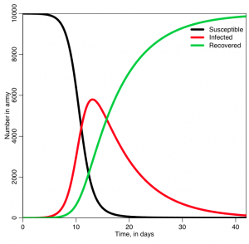
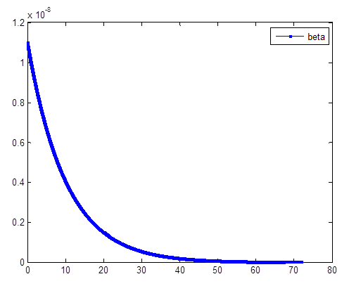
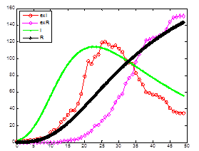
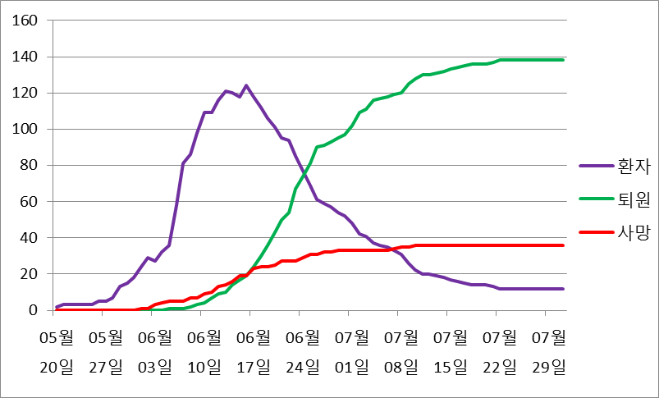


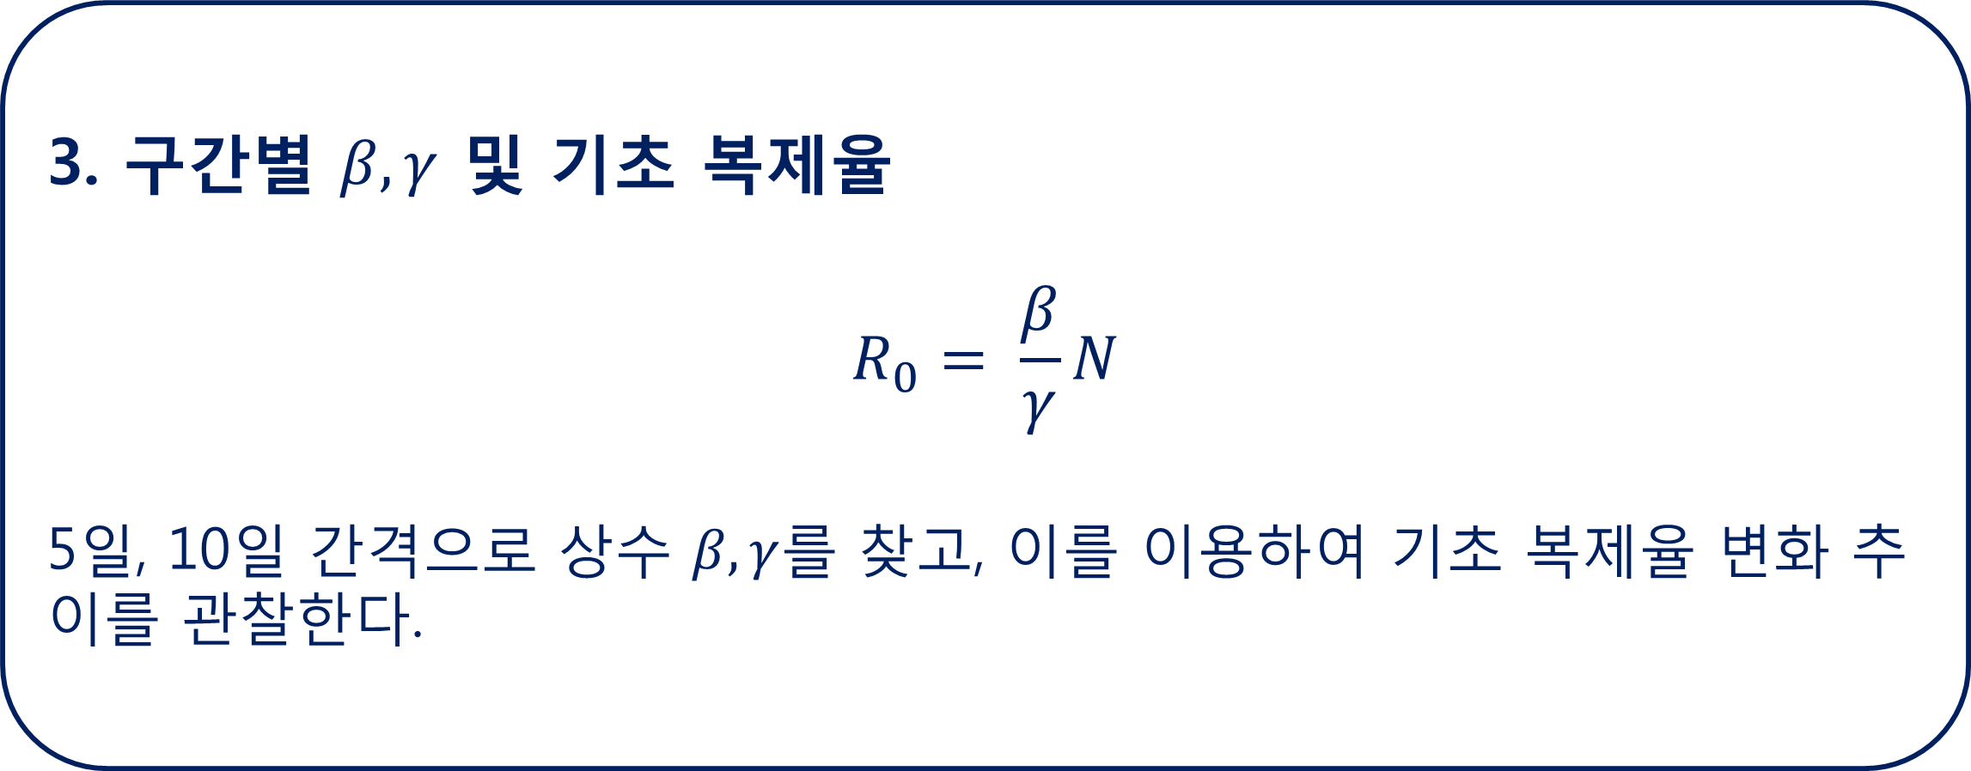
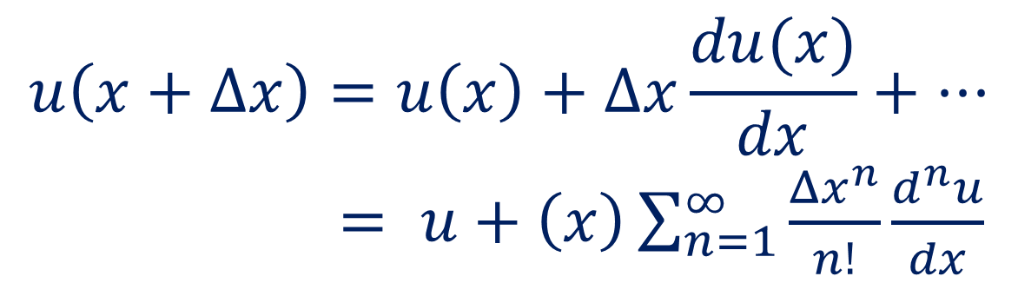
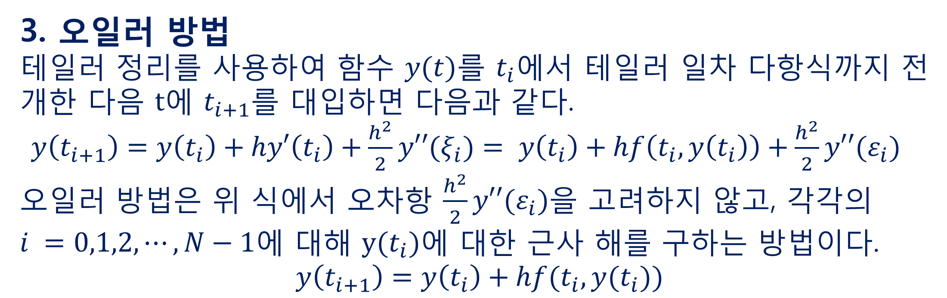

2015 R&E 결과 발표회
최적화된 메르스(MERS-CoV) 전염병 확산 모델링 및 시뮬레이션
지도교수 : 김준석 교수님 / 지도교사 : 박지현 / 참여 학생 : 이수연(2학년), 최가은(2학년), 최승현 (2학년), 송재은(2학년)
연구 동기
한국의 메르스(MERS-CoV) 전염병에 대한
수리 모델링과 수치 기법 연구
‘코르스’대책 필요성 강조
수리 모델링의 중요성 인식
연구 방법
3. 구간별 $β, γ$ 및 기초 복제율
$$R_{0}= \frac{β}{γ}N$$
5일, 10일 간격으로 상수 $β, γ$를 찾고, 이를 이용하여 기초 복제율 변화 추이를 관찰한다.
이론적 배경
1. SIR모델
SIR, SEIR, SIS 등 여러 가지 전염병 확산 모델 중 SIR모델은 가장 기본적이고 보편적인 모델이다. SIR 모델은 의사 겸 전염병학자인 앤더스 맥켄드릭과 수학자 윌리엄 커맥에 의해 1927년 가장 체계적인 수식으로 처음 정리되었다. 이 모델에서는 전체 인구를 전염병에 걸릴 가능성이 있는 집단 (S: Susceptible), 병에 이미 감염된 집단 (I: Infected), 병이 다 낫거나 사망한 집단 (R: Removed/Recovered)으로 나눠서 시간에 따라 세 집단에 속하는 사람 수가 변하는 것을 보여준다.
연구결과 및 논의
1. 상수 및 exponential 함수
2. 유한 차분법
수치해석에서는 미분식을 차분화된 식으로 해석하는 유한의 개념을 이용하며, 미분식의 근사치는 주로 테일러 급수를 이용하여 도출한다.
$$u\left(x+Δx\right)=u\left(x\right)+Δx\frac{du(x)}{dx}+ ···$$
$= u+\left(x\right)\sum_{n=1}^{∞}{\frac{Δx^{n}}{n!}\frac{d^{n}u}{dx}}$
2. 오차 조정 코드
$β, γ$값을 각각 5%씩 조정하여 오차를 최소한으로
줄이는 알고리즘을 사용하면 효율적으로 값을
찾을 수 있다.
3. 오일러 방법
테일러 정리를 사용하여 함수 $y(t)$를 $t_{i}$에서 테일러 일차 다항식까지 전개한 다음 $t$에 $t_{i+1}$를 대입하면 다음과 같다.
$y\left(t_{i+1}\right)=y\left(t_{i}\right)+hy′\left(t_{i}\right)+\frac{h^{2}}{2}y′′(ξ_{i})= y\left(t_{i}\right)+hf\left(t_{i},y\left(t_{i}\right)\right)+\frac{h^{2}}{2}y′′(ε_{i})$
오일러 방법은 위 식에서 오차항 $\frac{h^{2}}{2}y′′(ε_{i})$을 고려하지 않고, 각각의 $i =0,1,2,⋯,N−1$에 대해 $y(t_{i})$에 대한 근사 해를 구하는 방법이다.
$$y\left(t_{i+1}\right)=y\left(t_{i}\right)+hf(t_{i},y(t_{i}))$$
3. 구간별 기초 복제율
$$R_{0}$$
연구 방법
MATLAB 코딩을 통해 실제 데이터와 일치하는 $β, γ$값을 탐색한다.
값 설정
상수 및 함수를 대입하여 최대한 일치하는 $β, γ$를 설정한다.
2. 오차 조정 코드
$설정된 β, γ$값을 5%비율로 조정하여 오차를 줄인다.
$$RMSE=\sqrt{\frac{\sum_{i=1}^{n}{{(x_{i}−y_{i})}^{2}}}{n}}$$
$설정된 β, γ$값을 각각 5%씩 증감시켰을 때의 RMSE를 행렬로 나타내고, 값이 가장 작은 원소를 찾아 앞의 조절 과정을 반복한다.
day 1~10 | day 10~19 | day 19~28 | day 28~37
∞ | 12.59434615 | 2.376741329 | 0.2496733
day 37~46 | day 46~55 | day 55~64 | day 64~73
0.141991071 | 0.071742857 | 0.00012555 | 0.0
최초 발병일인 5월 20일부터 7월 31일까지 국내의 메르스 감염자 데이터
보라색 선은 일일 감염자 수, 초록색 선은 회복된 환자 수, 붉은색 선은 사망자 수이다.
결 론
본 연구에서는 전염병 모델링에 많이 쓰이고 있는 SIR 모델을 사용하여 국내에서의 메르스 확산 데이터를 수치적으로 분석했고, 실제 데이터와 최대한 일치하는 값을 구했다. 10일 간격으로 구간별 감염률과 회복률 값을 구했을 때 실제 데이터와 가장 일치했다. 그 결과 감염률과 회복률은 각각 I, R 인구 수 변화 추세와 비슷하게 증가했다가 다시 감소하고, 기초 재생산 비율은 시간에 따라 감소하는 것을 확인할 수 있었다. 이와 같은 SIR 모델을 바탕으로 유사한 전염병이 발병할 경우에 시기별 감염 추이를 예측하고 적절한 시기에 백신 투여, 병실 수 확대, 환자 격리 등의 방법으로 대응할 수 있다.
참 고 문 헌
[1]Britton, Nicholas. Essential mathematical biology. Springer Science & Business Media, 2012.
[2] http://www.mers.go.kr/mers/html/jsp/main.jsp

